Slide 1
TOPカウンターに搭載される光検出器
寿命対策MCP-PMTの測定
2010.2.23.Tue
名古屋大学
高エネルギー物理学研究室 (N研)
有田義宣

Slide 2
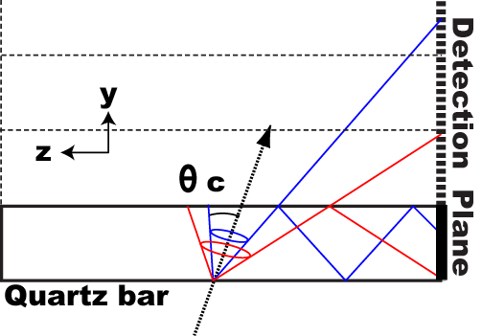
TOPカウンターについて
□ 次期B-Factory ⇒ e+ e-で
□ BELLEⅡ検出器の粒子識別装置
□ TOP(Time Of Propagation)カウンター
π/K の到達時間差から
θc = β を求める
Photo detector
Quatz bar
光検出器への要求
一光子検出 時間分解能 ＜ 40ps
量子効率(∝検出光子) ＞ 17%(@400nm)
(θc:Cherenkov angle)
Notes:
・BELLEⅡにのせるPID装置
・TPOカウンターの原理、構造サイズとか
・実際のB-Factoryの実験で難しいのは、質量の近いπ/K粒子
・separeation能力

Slide 3
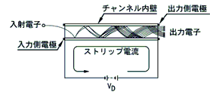
MCP-PMTの原理、開発の観点
MCP(Micro Channel Plate)を光電子増幅部に用いた光検出器
○MCPは直径10um程度のガラスパイプを多数重ねたような構造
○各チャンネルが独立な二次電子増幅部
光電面
MCP
アノード
光子
光電子
400um
Micro Channel Plate
Notes:
・MCP-PMTの原理と特性
・開発している観点 丸型⇒角型
・浜ホトと共同開発
・チェックしなければならないこと
⇒検出効率、時間分解能、耐久性
そのための測定について話す

Slide 4
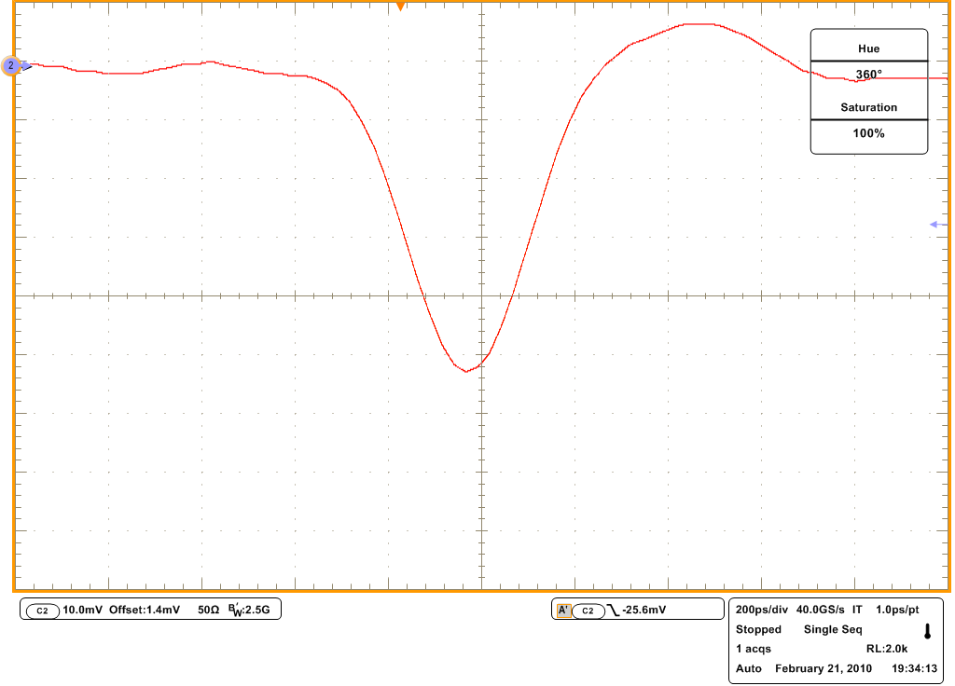
MCP-PMTの原理、開発の観点
MCP(Micro Channel Plate)を光電子増幅部に用いた光検出器
○MCPは直径10um程度のガラスパイプを多数重ねたような構造
○各チャンネルが独立な二次電子増幅部
光電面
MCP
アノード
光子
光電子
400um
Micro Channel Plate
MCP-PMTの特徴
１．超高速応答
（応答時間～400ps)
２．高い電子増幅率
~10⁶(MCP二段内臓)
３．磁場中で使用可能
４．チャンネル分割による位置情報
帯域2.5 GHz
横 : 200 ps/div
縦: 10m V/div
立ち上がり
～150ps
Notes:
・MCP-PMTの原理と特性
・開発している観点 丸型⇒角型
・浜ホトと共同開発
・チェックしなければならないこと
⇒検出効率、時間分解能、耐久性
そのための測定について話す

Slide 5
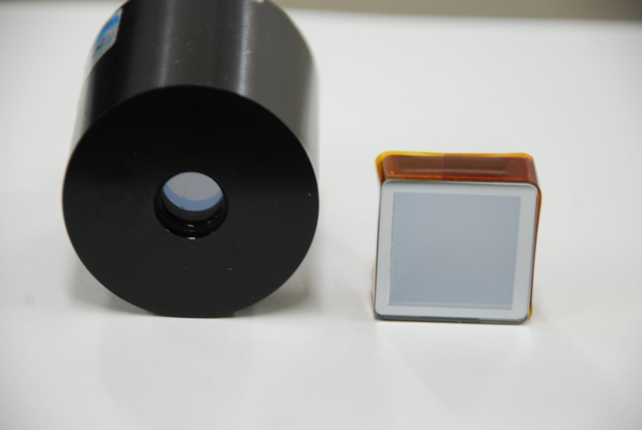
MCP-PMTの原理、開発の観点
従来品(丸型)
角型MCP-PMTの性能
□有効面積 22.5x22.5 cm²(約6倍)
□Gain 1~2×10⁶
□時間分解能 ～30ps
□マルチアルカリ光電面
□マルチアノード(4 or 4x4ch)
開発品(角型)
27.5mm
Φ10mm
27.5mm
TOPカウンターの光検出器として十分な性能
○残った致命的な問題
寿命問題
⇒光照射に伴ったQ.Eの低下
Notes:
・MCP-PMTの原理と特性
・開発している観点 丸型⇒角型 有効面積の増加
・チェックしなければならないこと
⇒検出効率、時間分解能、耐久性
そのための測定について話す

Slide 6
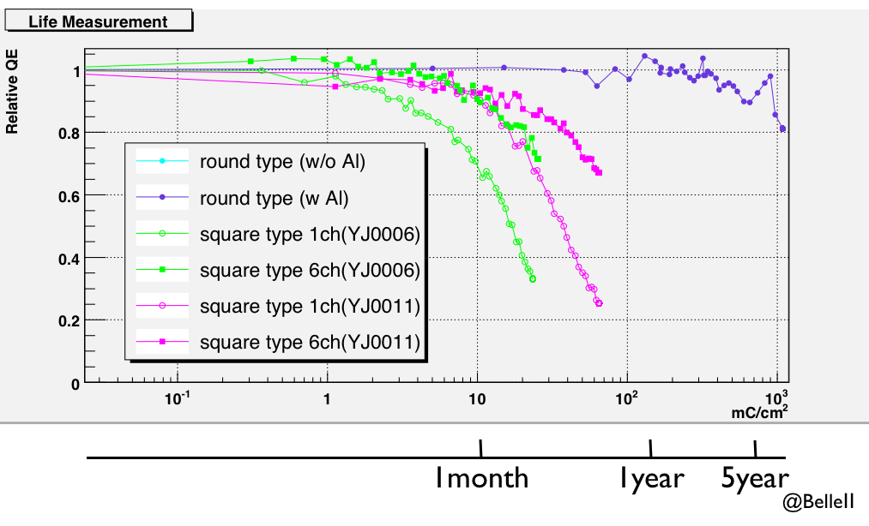
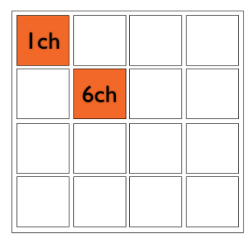
MCP-PMTの寿命(QE劣化)
丸型MCP-PMT
YJ00Xの測定ch
角型MCP-PMT
出力総電荷量
∝照射光子数
□角型はBELLEⅡにおいて一年も使用に耐えない

Slide 7
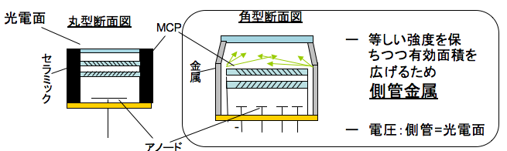

QE劣化の原因と対策
中性ガスによる光電面劣化
丸型と角型のPMTの構造の違い
⇒中性ガスが光電面の物質と
反応を起こし仕事関数を上げる
対策
□中性ガスを経路をブロック
□Al膜を二枚目のMCPに蒸着
□クリーニング強化による
残留ガスの除去
対策品MCP-PMTを作り、測定を行なって性能チェック
⇒時間分解能、Q.E
⇒寿命測定
対策品
ブロック
Al膜対策
Notes:
あたらしいこと
・寿命対策品として、後段膜を蒸着
・セラミック対策
・MCPのクリーニング処理の改善

Slide 8
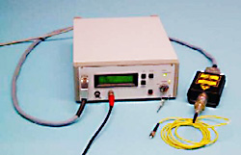
時間分解能測定 セットアップ
レーザーから光子を照射して信号が出てくるまでの時間を測る
信号の電荷量も測定
暗箱
PLP(ピコ秒パルスレーザー)
1mmスポット
Discriminator
atten
Amp
MCP-PMT
ADC
stop
TDC
start
λ=630nm
パルス幅(FWHM)
＝35ps
回路系の時間ふらつき～10ps
ピコ秒パルスレーザー
(PiLAS社製)
Notes:
・時間分解能測定の方法
・セットアップ
・パラメータを抑えていく

Slide 9
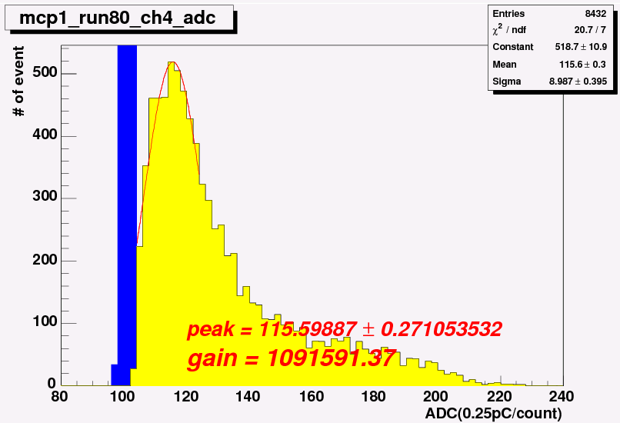
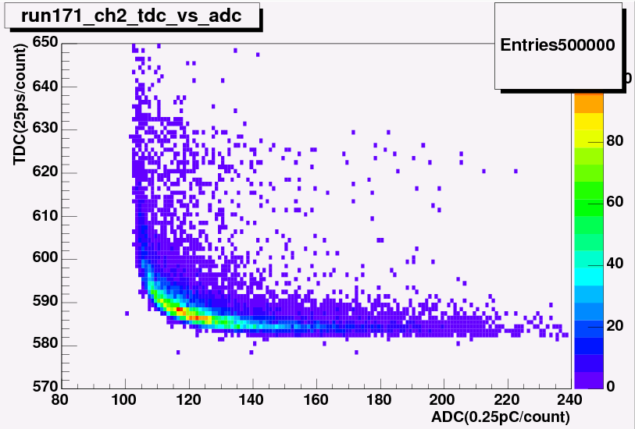
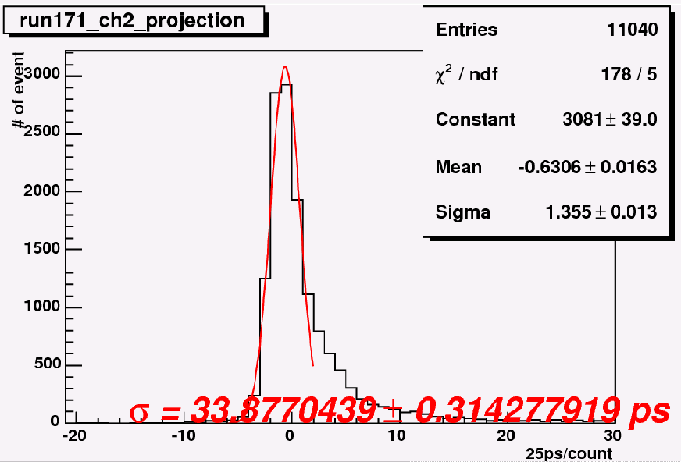
一光子応答 測定結果
出力信号電荷分布
時間vs電荷量分布
Gain = 1.1×10⁶
時間分布(補正後)
○時間のテール成分は低波高信号の閾値をきるタイミングの遅れによるもの
⇒補正を行って評価
時間分解能 33.9 ± 0.3 ps
・目標の時間分解能<40psをクリア
・寿命対策前と比較しても同程度の値
時間分布
After Correction
Notes:
・結果
・tailは低波高の信号の成分がつくるtimewalkが主
・正味のTTSを測定するにはTWCが必要
・TWC後のTTS

Slide 10
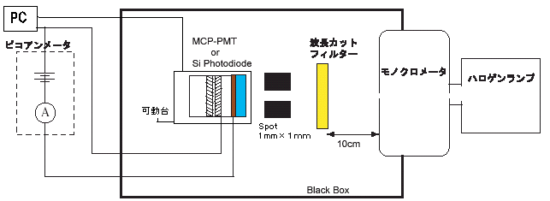
Q.E測定 セットアップ
・モノクロメータで波長選別
・低波長測定のための波長カットフィルタ(600nm以下カット)
流れる電流 = 光量×Q.E を測定
⇒光量はリファレンスのフォトダイオードで決定
Notes:
・どうやって測定するか？⇒式
・セットアップ写真、実際の値

Slide 11
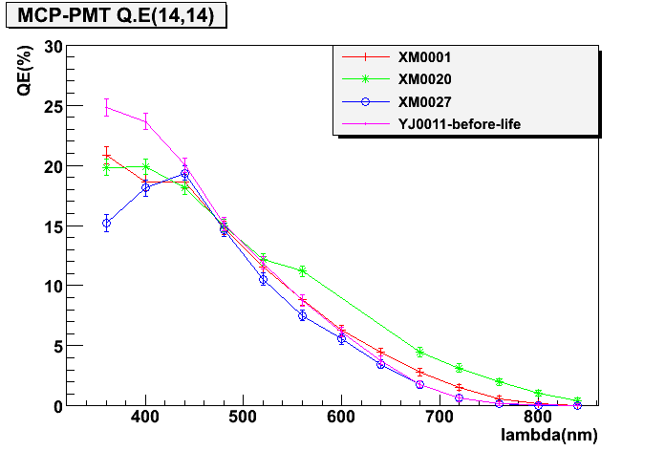
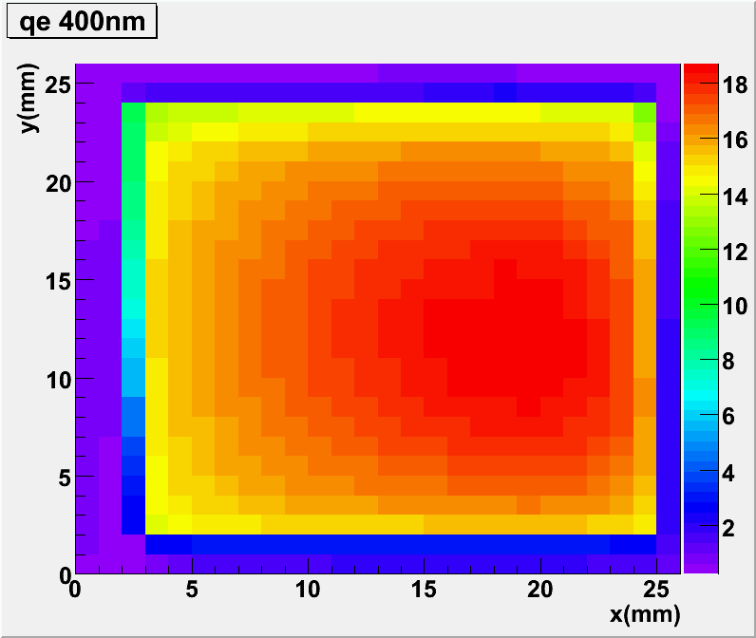
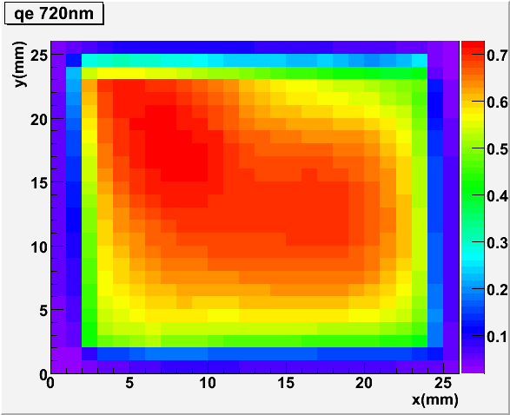
Q.E測定結果
二次元QE分布
Q.E(%)
対策品
対策前
寿命対策品についていずれもQ.E>17%(@400nm)を満たしている。
対策前と比較して300-400nm付近で下がっているようにみえるが、対策前のものが特別良いPMTで個体差の内
Notes:
・波長に対する分布
・cherenkov光は長波長は少ない

Slide 12
基本的な性能に関して、十分な結果が出ている
最後に寿命測定について

Slide 13
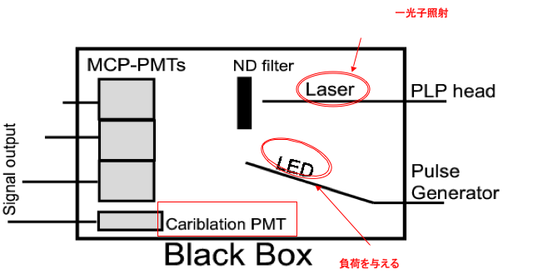
寿命測定セットアップ
□LEDを使って光検出器に負荷を与える
⇒検出光子数約40個/cm²/1pulse
⇒Pulse Rate 1~20kHz
一光子照射
□性能測定
⇒2~3日に一度LEDを止めて測定
を行う
⇒Q.Eの変化を確かめる
負荷を与える
測定項目
  １．検出光子数(一光子照射)
  ⇒相対Q.E.(Calibration PMTを使って光量を校正)
  ２．LED照射時の出力電荷量⇒累積出力電荷量に反映
Notes:
・測定方法について
・セットアップ説明
・なにをみていくか？

Slide 14
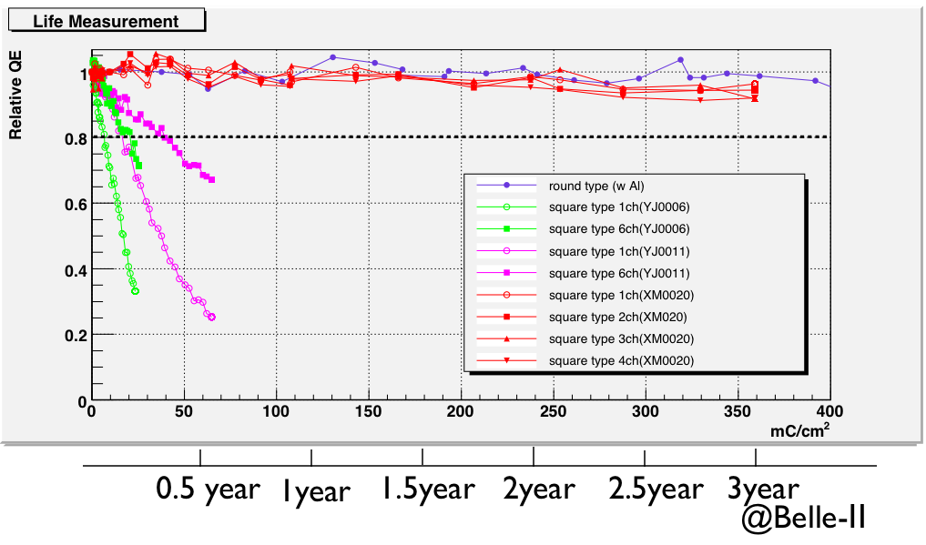
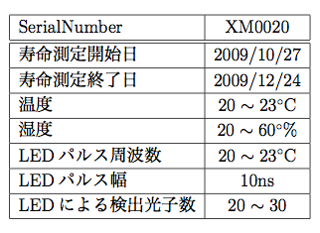
寿命測定結果
寿命対策品
丸型PMT
1~20kHz
対策前のMCP-PMT
出力総電荷量
∝照射光子数
これまでの角型MCP-PMTの１０倍以上の寿命(３年以上)
MCP-PMTはTOPカウンターの光検出器として実用に耐えうる

Slide 15
まとめ
□BELLEⅡの粒子識別装置として、TOPカウンターの開発を行なっている
□角型MCP-PMTはQ.Eの劣化という問題を抱えており、その対策として１．中性ガスをブロックする構造を加える ２．Al膜を二枚目のMCPに蒸着 ３．MCPのクリーニングを強化 を行なった
□対策品のMCP-PMTの測定を行なった結果、TOPカウンターとして十分な時間分解能とQ.Eをもつことを確認した
□対策品の寿命測定を行なった結果、寿命は対策前のMCP-PMTよりも10倍(3年相当)以上の改善がみられた
□今回の改善によって、角型MCP-PMTはTOPカウンターとして十分実用に耐えうる光検出器であると実証された

Slide 16
説明用

Slide 17
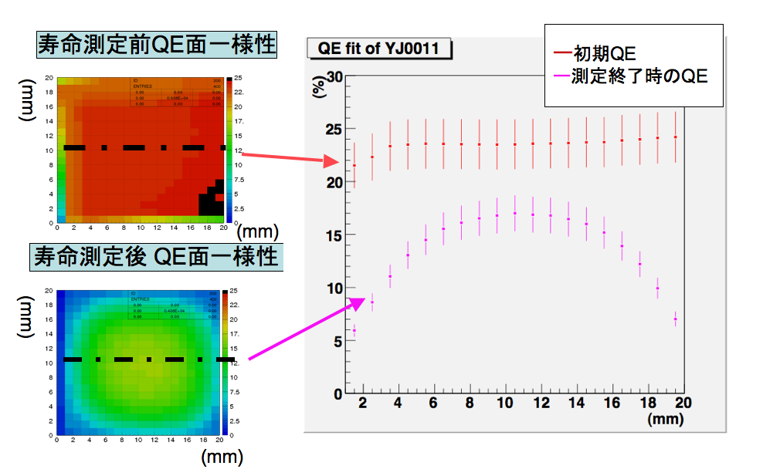
光電面量子効率の測定結果
一次元スキャン
側管側での劣化の速さを確認

Slide 18
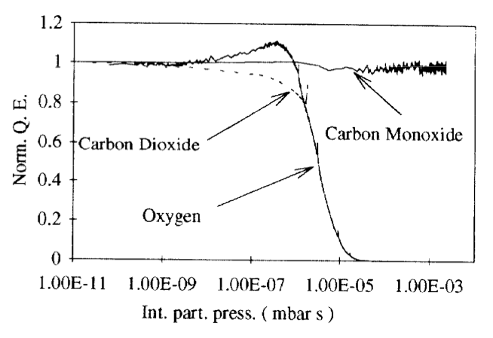
中性ガスによるダメージ
by P.Michelato ,etc
Multialkali Thin Photocathode
for Hight Brightness guns,proc
,EPAC94
マルチアルカリ光電面
(暴露量)

Slide 19
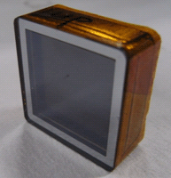
光検出器の重要性⇒MCP-PMT
TOPカウンター識別能力S[σ]
・ΔTOF
TOPカウンターまでの到達時間差
・ΔTOP
TOPカウンター内、θcの差によるCherenkov光の到達時間差
・σ
TOPカウンターの時間分解能
・N
検出光子数
π/K(@P=4GeV/c)のとき、(ΔTOF+ΔTOP)>35psec.
S~4を目指すには・・・
1.時間分解能 σ ＜ 40psec
2.検出光子数 N ＞ 20個
（光検出器への要求）
MCP(Micro Channel Plate)型PMT
が最適
27.5mm
27.5mm
MCP-PMT
Notes:
・原理から考えてどのくらいの時間分解能？
・その他光検出器に求められるもの
・候補としてMCP-PMT
・有効面積約7倍

Slide 20
寿命対策品の時間分解能測定
○MCP-PMTのTTS(Transit Time Spread)の測定
チェック項目
一光子検出での時間分解能が40ps以下であるか？
Notes:
・時間分解能を測らないとPMTのTTS
・チェックすべきは、一光子検出で40psec以下の時間分解能

Slide 21
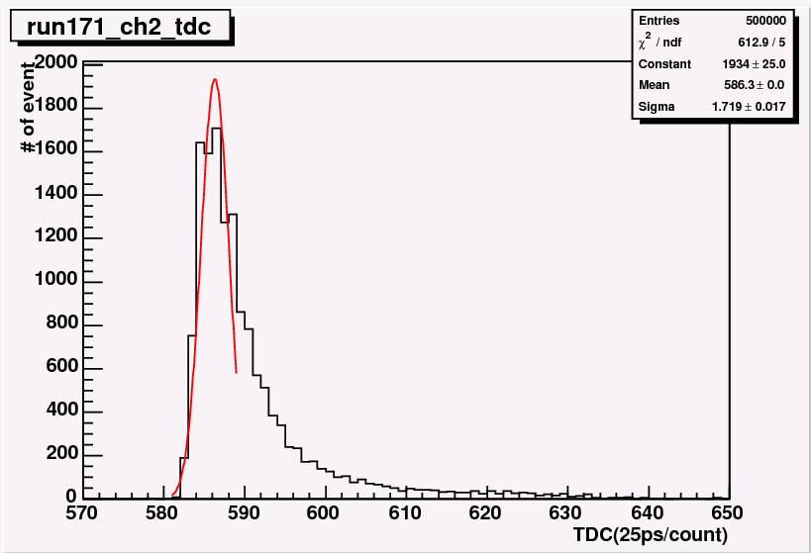
一光子応答 測定結果
After Correction
○横軸は25psec/bin
○テール成分は低波高信号の閾値をきるタイミングの遅れによるもの
⇒補正を行って評価
時間分解能 33.9 ± 0.3 ps
・目標の時間分解能<40psをクリア
・寿命対策前と比較しても同程度の値
Notes:
・結果
・tailは低波高の信号の成分がつくるtimewalkが主
・正味のTTSを測定するにはTWCが必要
・TWC後のTTS

Slide 22
寿命対策品の検出効率の評価
光電面
MCP
検出効率は
「量子効率(Q.E)」と「収集効率(C.E)」できまる。
C.EはMCP-PMTの開口率できまっていて、およそ60%程度
Q.Eを測定する
⇒400nm波長の光でQE>17%
アノード
光子
光電子
Notes:
・検出効率はとりもなおさず、Q.EとC.E。
C.Eは決め打ちなので、Q.Eについて調べなければならない。
・チェックしなければならないのは・・波長分布

